Slide 1




Slide 2

HỌC VIỆN CÔNG NGHỆ BƯU CHÍNH VIỄN THÔNG CƠ SỞ TP.HCM KHOA CÔNG NGHỆ THÔNG TIN 2
CÁC HỆ THỐNG PHÂN TÁN
ĐỀ TÀI: APPCHAT (NODEJS + SOCKETIO + EJS)
GVHD: | Nguyễn Xuân Sâm
SVTH: | Nguyễn Huệ | MSSV: N13DCCN062
 | Tạ Hồng Trung | MSSV: N13DCCN213
 | Trần Cẩm Trường | MSSV: N13DCCN215
 | Phan Thị Ngọc Anh | MSSV: N13DCCN004

Slide 3
Nội dung
Giới thiệu đề tài
Mô hình triển khai
Tìm hiểu công nghệ áp dụng
Xây dựng ứng dụng
Kết Luận

Slide 4
I.Giới thiệu đề tài
-Xây dựng webapchat Realtime dựa trên công nghệ nodejs + socketio
-Khi client khởi động, client sẽ gửi 1 request yêu cầu kết nối tới server, request đó có gắn kèm socket.id
-Server lưu trữ lại socket.id của client,mỗi client có 1 socket.id riêng.
-Khi client gửi 1 thông điệp tới 1 client khác, thông điệp sẽ đi qua server để server định tuyến đường đi. Thông điệp bao gồm socket.id của máy nhận. Server sẽ kiểm tra socket.id có tồn tại trên server không để thực hiện định tuyến thông điệp tới đích.
-Kịch bản triển khai là mô hình phòng chat (chat room), mỗi user đăng kí tên trước khi vào phòng, và sử dụng tên như khoá chính.

Slide 5
II. Mô hình triển khai
Tại sao chọn mô hình client – server ?
- Kiểm soát được lượng truy cập.
- Quản lý tập trung: dữ liệu được lưu trữ tập trung trên server thay vì nằm rải rác trên nhiều máy, giúp đơn giản hóa việc truy xuất và cập nhật dữ liệu. - Server có thể gửi yêu cầu cho server khác- Người dùng có thể sử dụng nhiều dịch vụ, do đó công việc tiến hành thuận lợi, dễ dàng. - Hiệu suất mạng cao, tốc độ trao đổi dữ liệu trên mạng lớn.

Slide 6
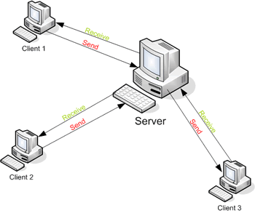
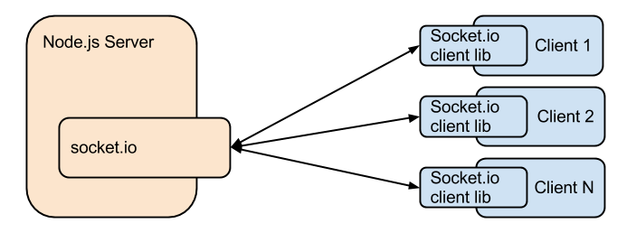
Mô hình Client-Server

Slide 7


Kịch bản ứng dụng chat
Client-Send-Server
A
io.sockets.emit()
Server-Send-Client

Slide 8
III. Tìm hiểu công nghệ áp dụng
Nodejs
Socket.io
+

Slide 9
1.Nodejs
https://nodejs.org/en/
Node.js là một nền tảng dựa vào Chrome Javascript runtime để xây dựng các ứng dụng đòi hỏi yêu cầu xử lí nhanh, có khả năng mở rộng.
Node.js sử dụng các phần phát sinh sự kiện (event-driven), mô hình non-blocking I/O để tạo ra các ứng dụng nhẹ và hiệu quả cho các ứng dụng về dữ liệu thời gian thực chạy trên các thiết bị phân tán.

Slide 10
2. Socket.io
https://socket.io/
Socket.IO là một bộ thư viện dành cho các ứng dụng web, mobile realtime. Với đặc trưng mạnh mẽ và dễ sử dụng
Thư viện này gồm 2 phần:
Phía client: gồm bộ thư viện viết cho web(JavaScript), iOS, Android
Phía server: viết bằng JavaScript và dùng cho các máy chủ node.JS
Thư viện Socket.IO cung cấp những hàm cơ bản sau:
connect(): kết nối với server socket
on(event_name, listener): đăng kí lắng nghe sự kiện từ server trả về
emit(event_name, data): gửi một sự kiện lên server

Slide 11


IV. Xây dựng ứng dụng
Phía Server
Phía Client

Slide 12

Server
-Mục đích
+Lưu trữ socketid
+Định tuyến đường đi gói tin
+Kiểm tra gói tin
-Tiến hành xây dựng
+Server lắng nghe
+Server gửi đi

Slide 13
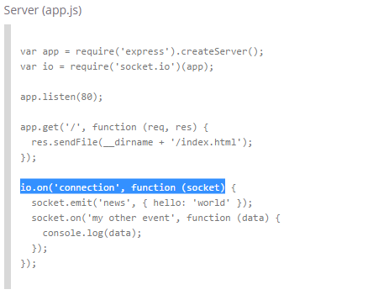
{Code} Server listen
Xem trong demo

Slide 14
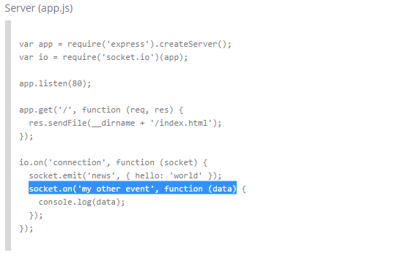
{Code} Server listen(tt)

Slide 15
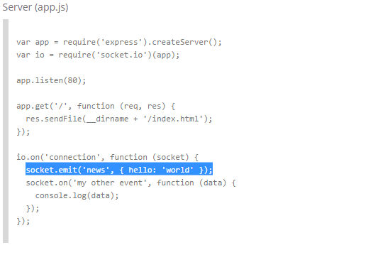
{Code} Server-Send-Data
Chưa chụp hình code chèn vào

Slide 16

Client
Mục đích:
-Gửi gói tin tới server
-Tạo kết nối tới server
-Nhận kết quả phản hồi
Tiến hành xây dựng
-Client gửi đi
-Client lắng nghe

Slide 17
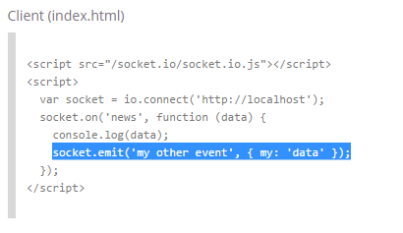
{Code} Client-Send-Data
Chưa chụp hình code chèn vào

Slide 18
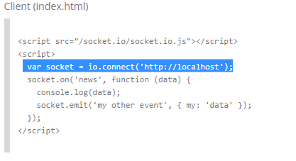
{Code} Client listen
Chưa chụp hình code chèn vào
Vì lười

Slide 19
VI. Kết luận
Ưu điểm:
-Ứng dụng có khả năng realtime mạnh mẽ
-Có khả năng mở rộng ứng dụng
Nhược điểm:
-Chưa tích hợp được cơ sở dữ liệu (MongoDB, FireBase-Google vv)
-Chức năng còn hạn chế, cần phát triển thêm (chat riêng, tạo phòng-kênh chat)
-Chưa kiểm tra các điều kiện về an toàn thông tin.

Slide 20
Hết!

